Slide 1
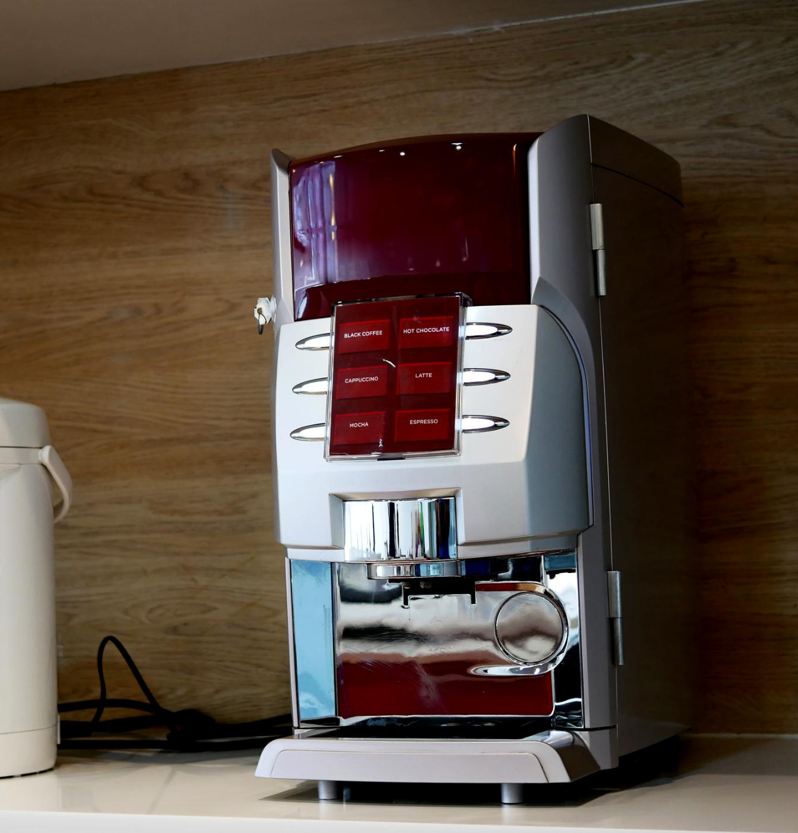
מכשירי חשמל ביתיים – צרכנות נבונה וחסכון
בחירה חכמה ומועילה של מכשירים חסכוניים
Notes:
ייתכן שתוכן שנוצר על-ידי בינה מלאכותית לא יהיה נכון.
---
במצגת זו נבחן את השפעת מכשירי החשמל הביתיים על צריכת האנרגיה והחסכון הכלכלי. נלמד כיצד לבחור מוצרים חסכוניים, כיצד להשתמש בהם בצורה נכונה וכיצד להאריך את חיי המוצרים באמצעות תחזוקה נכונה.

Slide 2
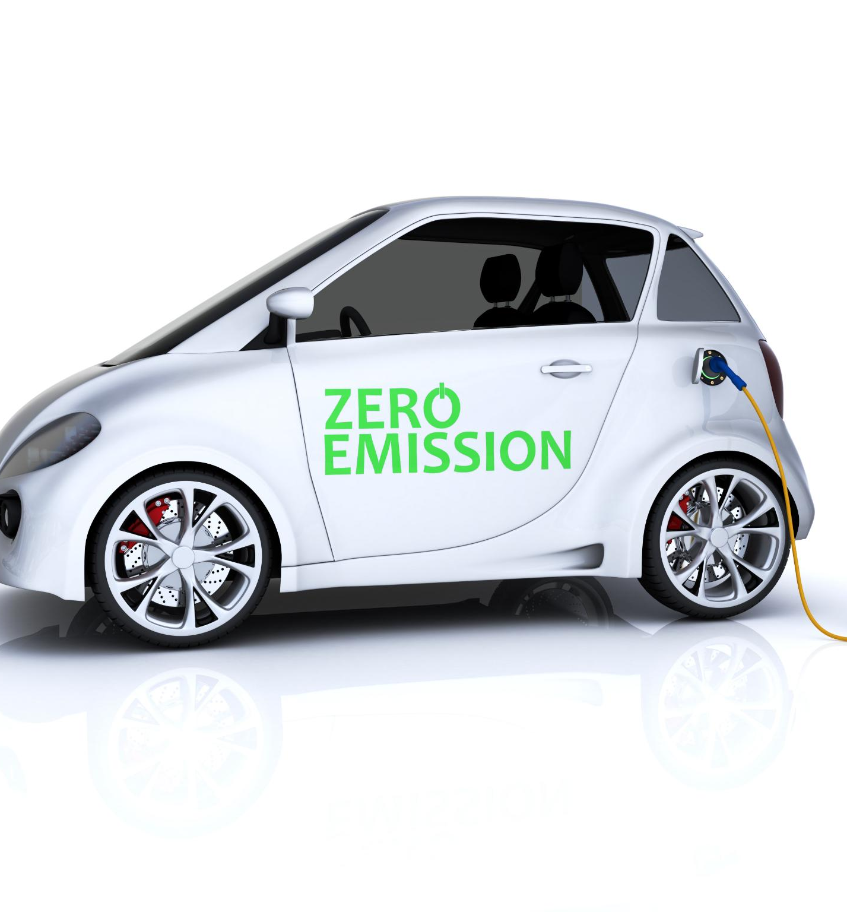
נושאים מרכזיים במפגש
דירוג אנרגטי של מוצרי חשמל
שימוש נכון במכשירי חשמל
תחזוקה מונעת וטיפים להארכת חיי המוצרים
הפחתת צריכה ושימוש חוזר
רכב חשמלי ואגירת אנרגיה
הקלטת המפגש בקישור זה - https://us02web.zoom.us/rec/share/euId7bOMdaz0I0H68cSZF64C1UoZVPMTiDfm-fdnzPO7wjP2KfC5Q1f-UQN_rIUA.qnKTyVoP0sZXtA5o
Notes:
המצגת תכלול מספר נושאים חשובים: הבנת דירוג האנרגיה של מכשירים, טיפים לשימוש נכון במכשירים, תחזוקה מונעת, הפחתת צריכה ושימוש חוזר, וסוגיית הרכב החשמלי ואגירת האנרגיה. כל נושא יסייע לנו להבין איך לחסוך באנרגיה ובכסף.

Slide 3
דירוג אנרגטי של מוצרי חשמל
Notes:
הבנת הדירוג האנרגטי של מוצרי חשמל היא המפתח לצרכנות נבונה. באמצעות דירוג זה, ניתן לבחור מכשירים שצורכים פחות אנרגיה ומפחיתים את העלויות בהוצאות הביתיות.

Slide 4
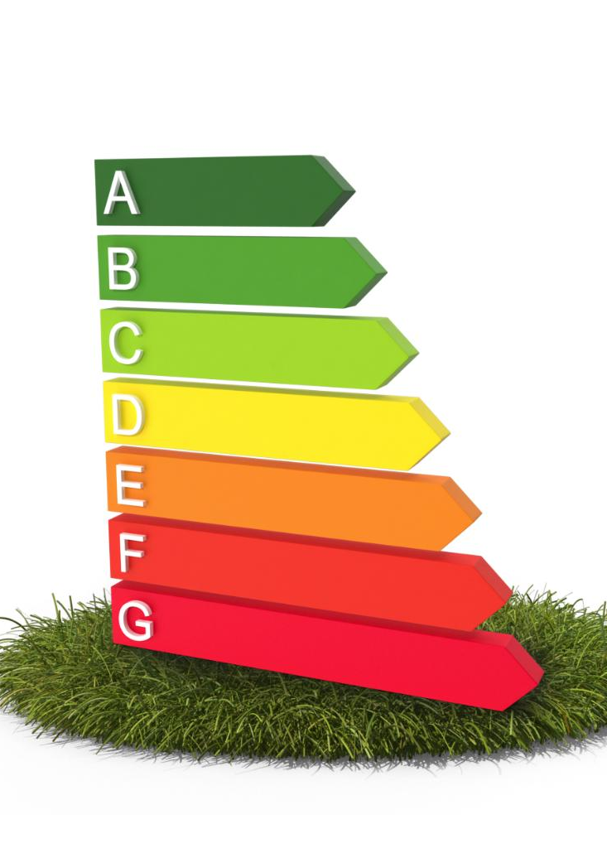
מהו דירוג אנרגטי ואיך הוא נקבע
הגדרת דירוג אנרגטי
  דירוג אנרגטי הוא מערכת שמדרגת מכשירים בהתבסס על צריכת האנרגיה שלהם, כדי לעזור לצרכנים לבחור ביעילות.
חשיבות דירוג אנרגטי
  דירוג גבוה יותר מצביע על חיסכון באנרגיה, מה שיכול להוזיל את החשבונות ולסייע בשמירה על הסביבה.
קריטריונים לדירוג
  הדירוג נקבע על ידי הבדלים בצריכה וביצועים, מה שמאפשר השוואה בין מכשירים שונים בשוק.
Notes:
דירוג אנרגטי הוא מערכת שמדרגת מכשירים לפי צריכת האנרגיה שלהם. המדד נקבע על ידי הבדלים בצריכה וביצועים של כל מכשיר, כאשר המדרגה הגבוהה יותר מצביעה על חיסכון גבוה יותר.

Slide 5
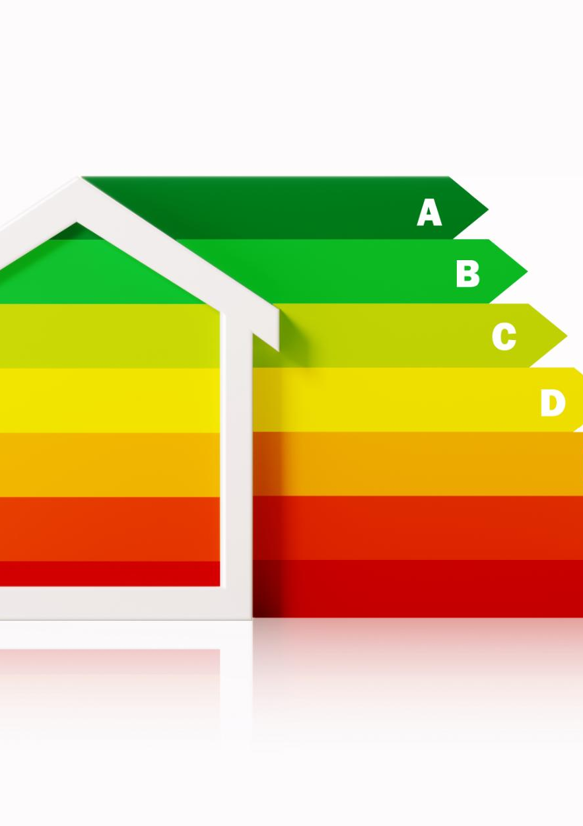
איך לקרוא ולהבין את מדבקת האנרגיה
מידע חיוני
  מדבקת האנרגיה מכילה מידע חשוב על צריכת החשמל של מכשירים, עוזרת למשתמשים להבין את ההשפעה על החשבון.
נתוני צריכה שנתיים
  הנתונים השנתיים במדבקת האנרגיה מציינים את כמות החשמל שהמכשיר צורך במהלך השנה, דבר המאפשר תכנון תקציבי טוב יותר.
דירוג אנרגטי
  דירוג האנרגיה על המדבקה מציין את היעילות של המכשיר, אשר יכול להשפיע על הבחירות של צרכנים.
Notes:
מדבקת האנרגיה מספקת מידע חיוני על צריכת החשמל של המכשיר. חשוב לדעת לקרוא את המדבקה, כולל נתוני צריכה שנתיים, דירוג אנרגטי, ומידע על ביצועי המכשיר.

Slide 6
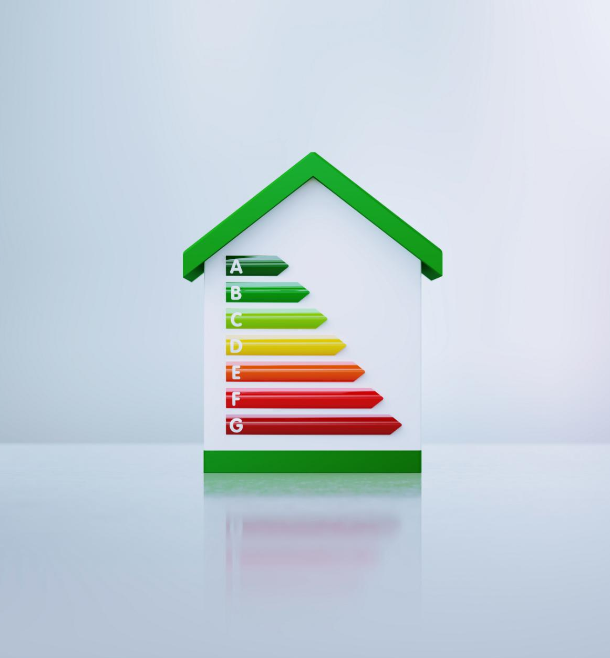
בחירת מכשירי חשמל חסכוניים
דירוג אנרגטי גבוה
  מכשירים עם דירוג אנרגטי גבוה מסייעים לחסוך כסף בחשבון החשמל. השקעה במוצרים אלה היא חכמה וחסכונית.
שמירה על הסביבה
  בחירת מכשירים חסכוניים תורמת גם לשמירה על הסביבה על ידי הפחתת פליטת הפחמן.
Notes:
כשהקונים מכשירי חשמל, כדאי לבחור במוצרים עם דירוג אנרגטי גבוה. זה לא רק יחסוך כסף בחשבון החשמל, אלא גם יתרום לשמירה על הסביבה על ידי הפחתת פליטת הפחמן.

Slide 7
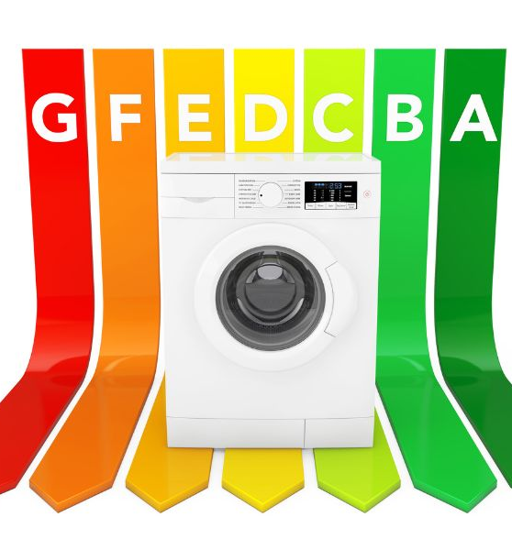
מהו דירוג אנרגטי ומה חשוב לדעת?
אתר נוסף

Slide 8
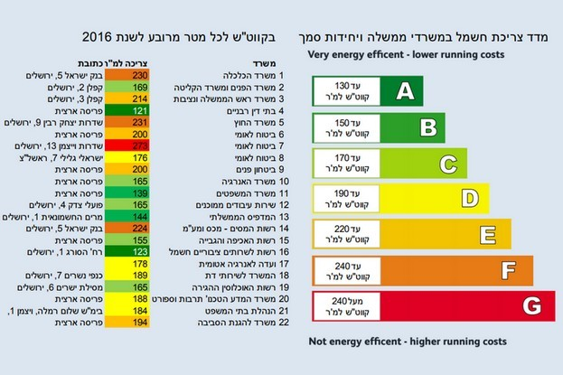

Slide 9
שימוש נכון במכשירי חשמל
Notes:
כדי להבטיח חיסכון נוסף, חשוב לדעת להשתמש במכשירים בצורה נכונה. נבחן את ההמלצות לשימוש חסכוני במכשירים שונים בבית.

Slide 10
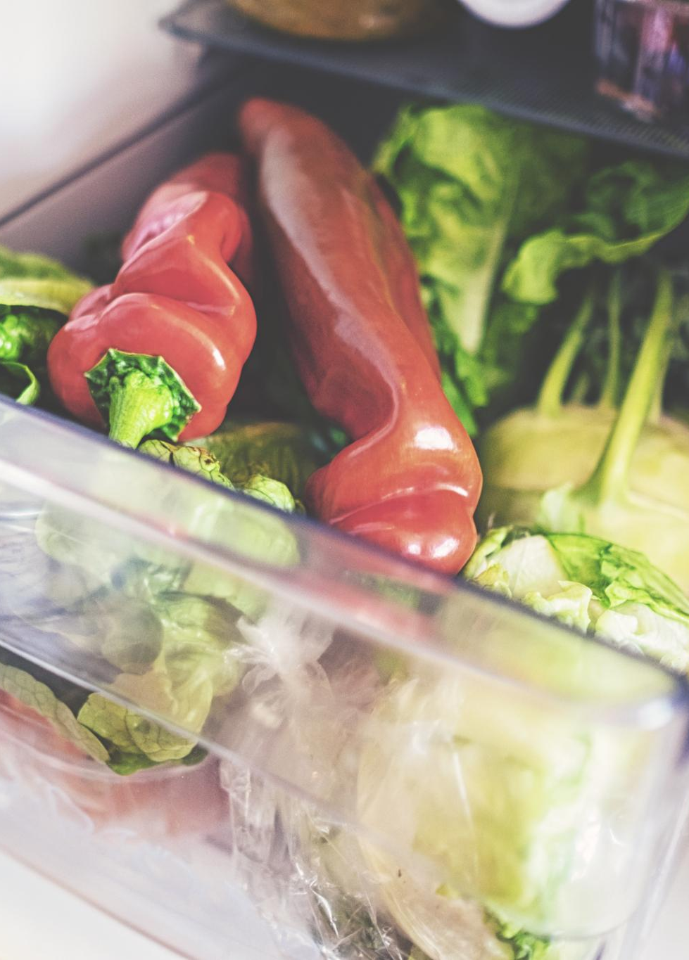
טיפים לשימוש חסכוני במקרר
שמירה על טמפרטורה נכונה
  שמירה על הטמפרטורה האידיאלית במקרר יכולה להפחית את צריכת החשמל ולשמור על מזון טרי.
מניעת עומס
  מילוי המקרר בצורה נכונה והימנעות מעומס יתר יכולים לשפר את זרימת האוויר ולחסוך באנרגיה.
הקפאה נכונה
  הקפאה נכונה של מזון משקפת על אנרגיה שנשמרת ושומרת על איכות המזון לאורך זמן.
Notes:
המקרר הוא אחד המכשירים שצורכים הכי הרבה חשמל בבית. טיפים כמו שמירה על טמפרטורה נכונה, מניעת עומס והקפאה נכונה יכולים לסייע לחסוך באנרגיה.

Slide 11
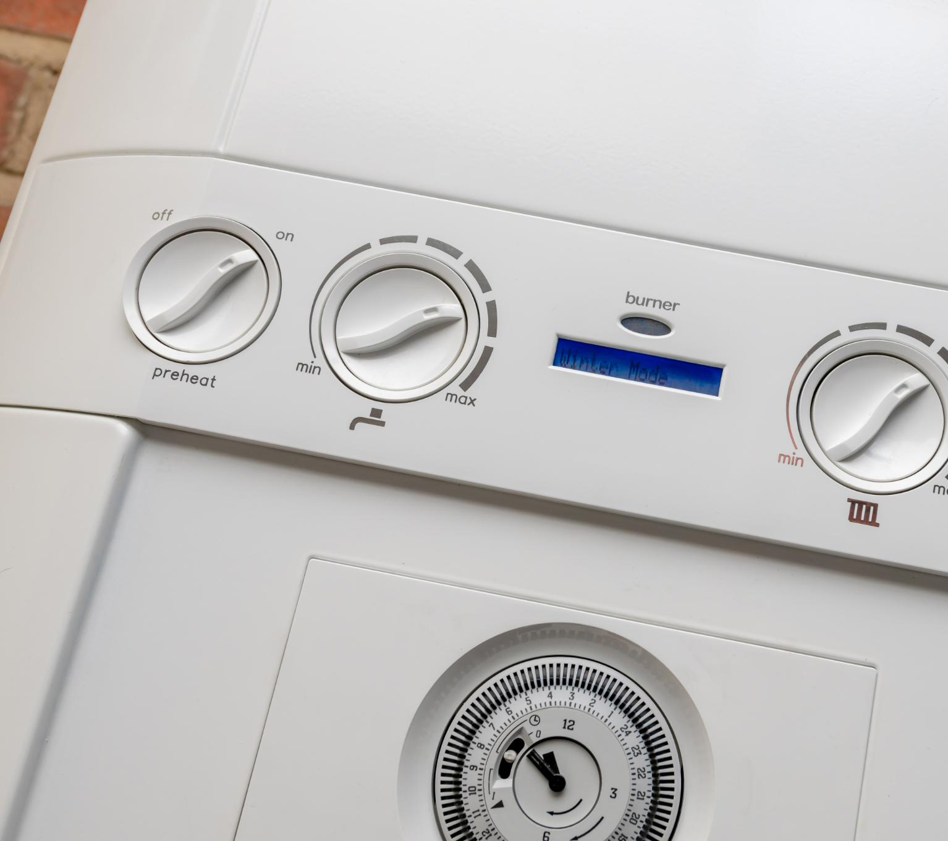
שימוש יעיל במכונת כביסה
תוכניות חסכוניות
  בחירת תוכניות חסכוניות במכונת הכביסה יכולה להפחית משמעותית את צריכת החשמל והמים. זה חשוב לשמירה על הסביבה.
הפעלה עם כמות מלאה
  הפעלת מכונת הכביסה עם כמות מלאה היא דרך מצוינת לחסוך מים וחשמל. מכונה ריקה לא מנצלת את המשאבים כראוי.
שימוש במים קרים
  בחירת מים קרים לשטיפה יכולה לחסוך באנרגיה ולשמור על הבגדים לאורך זמן. זהו צעד פשוט וחסכוני.
Notes:
כשתשתמשו במכונת כביסה, כדאי לבחור בתוכניות חסכוניות, להפעיל את המכונה עם כמות מלאה ולבחור במים קרים כאשר אפשר. כך תצמצמו את צריכת החשמל והמים.

Slide 12
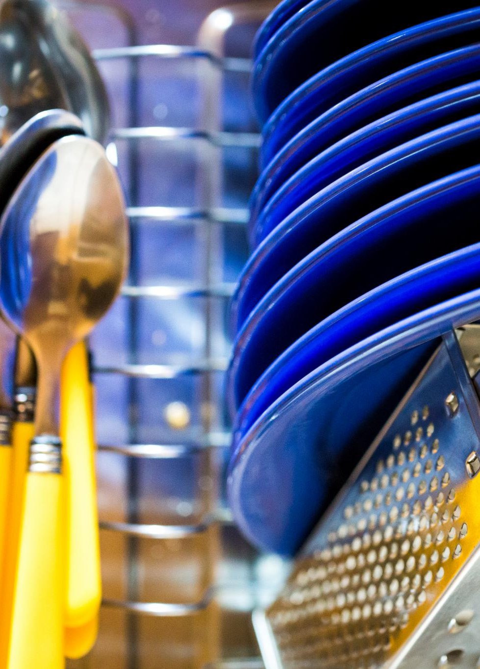
הפעלת תנור וציוד מטבח בצורה חסכונית
שימוש בכיסוי לתנור
  כיסוי התנור בזמן הבישול מסייע לשמור על חום ומפחית בזבוז אנרגיה, תוך שיפור תוצאות הבישול.
בחירת כלים מתאימים
  בחירת הכלים הנכונים לבישול יכולה לשפר את יעילות האנרגיה ולמנוע בזבוז משאבים במהלך הבישול.
שימוש במספר מכשירים
  הפעלת מספר מכשירים בו זמנית יכולה לשפר את היעילות ולאפשר ניצול טוב יותר של האנרגיה הזמינה.
Notes:
כדי לחסוך באנרגיה בזמן הבישול, יש להשתמש בכיסוי לתנור, לבחור את הכלים הנכונים ולהשתמש במספר מכשירים בו זמנית כדי למנוע בזבוז אנרגיה.

Slide 13
תחזוקה מונעת וטיפים להארכת חיי המוצרים
Notes:
תחזוקה מונעת של מכשירי חשמל היא קריטית להארכת חייהם ולשמירה על ביצועים אופטימליים. נסקור את הצעדים החשובים שצריך לנקוט.

Slide 14
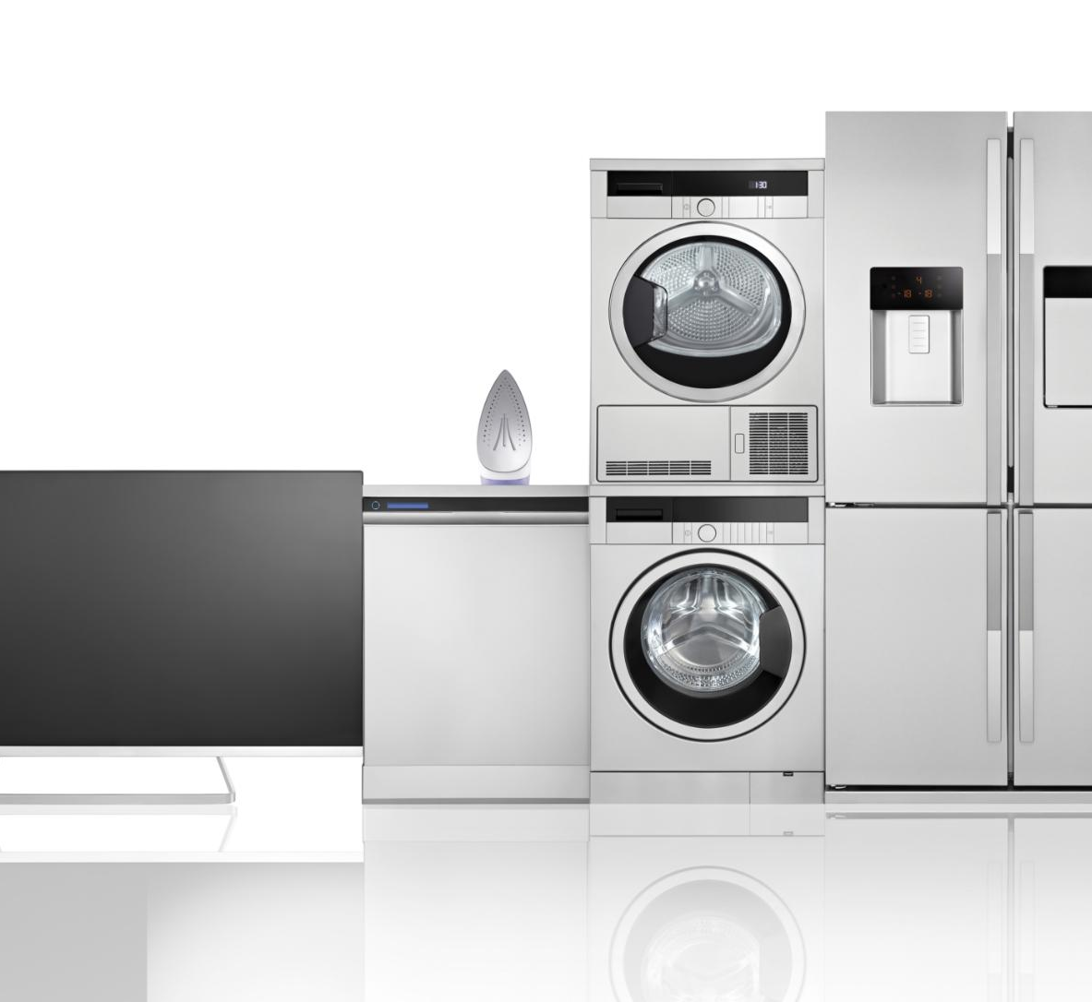
תחזוקה תקופתית למכשירי חשמל
יעילות המכשירים
  תחזוקה תקופתית חיונית לשמירה על יעילות המכשירים החשמליים ולמניעת תקלות עתידיות.
ניקוי מסננים
  ניקוי מסננים הוא חלק חשוב בתהליך התחזוקה, המסייע לשפר את ביצועי המכשירים.
בדיקות תקופתיות
  בדיקות תקופתיות של מכשירים מאפשרות לזהות בעיות פוטנציאליות לפני שהן הופכות לבעיות רציניות.
החלפת רכיבים
  החלפת רכיבים פגומים או ישנים היא חלק מהותי בתחזוקה על מנת להבטיח פעולה חלקה של המכשירים.
Notes:
יש לבצע תחזוקה תקופתית על מנת להבטיח שהמכשירים פועלים בצורה יעילה. זה כולל ניקוי מסננים, בדיקות תקופתיות והחלפת רכיבים אם יש צורך.

Slide 15
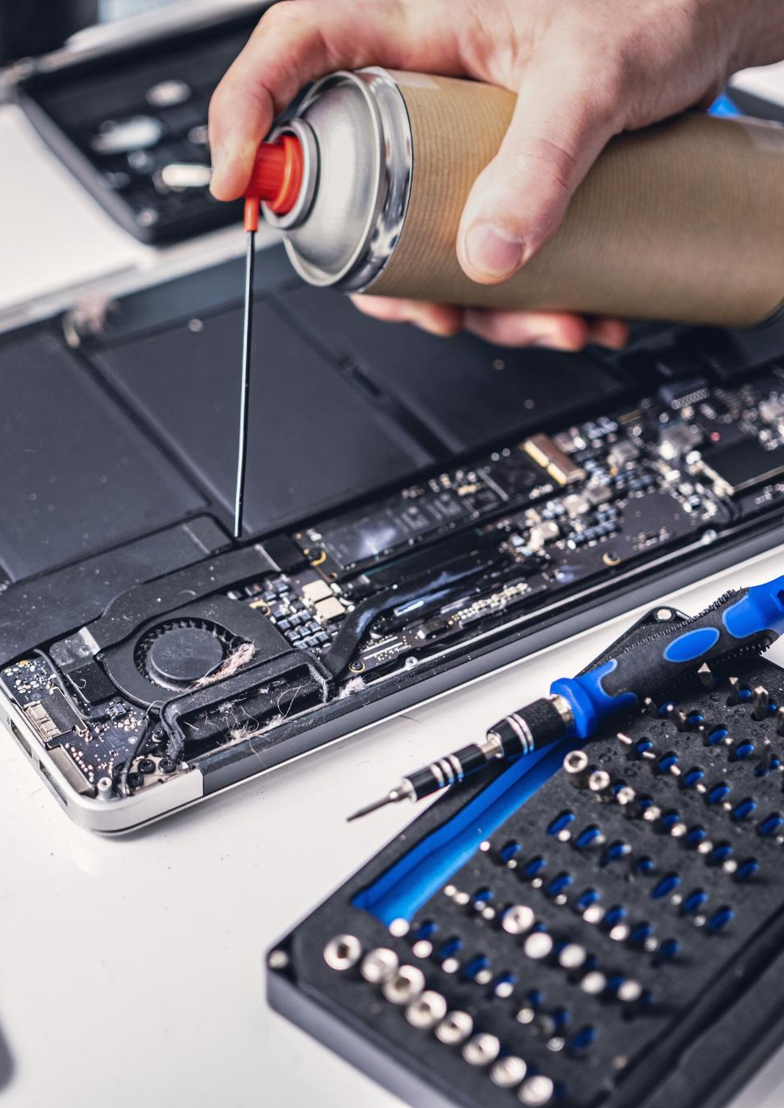
ניקוי וטיפול נכון במכשירים
חשיבות הניקוי
  ניקוי קבוע של מכשירים הוא חיוני לשמירה על פעילותם התקינה ולהארכת חיי המכשירים.
שיטות ניקוי
  יש לדעת כיצד לנקות כל מכשיר בהתאם להוראות היצרן כדי למנוע נזק.
כלים לניקוי
  שימוש בכלים הנכונים חשוב כדי להבטיח ניקוי יעיל ולמנוע נזק אפשרי למכשירים.
Notes:
ניקוי המכשירים באופן קבוע הוא חיוני לשמירה על פעילותם התקינה. יש לדעת כיצד לנקות כל מכשיר מבלי לגרום נזק.

Slide 16
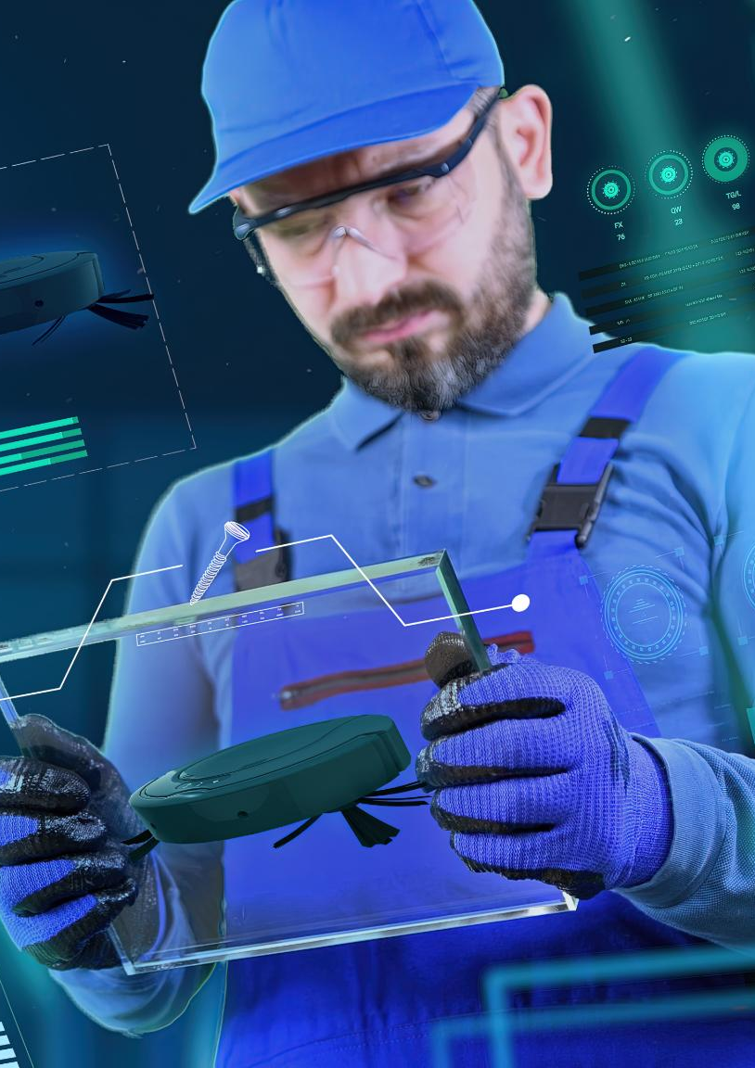
זיהוי ותיקון תקלות בזמן
חשיבות זיהוי מוקדם
  זיהוי תקלות במכשירים בזמן מונע בעיות חמורות שעשויות לעלות כסף ולקחת זמן רב לתיקון.
סימנים מקדימים לתקלות
  יש לדעת את הסימנים המקדימים לתקלות שונות במכשירים כדי לפעול במהירות ולמנוע נזק.
פעולה בהתאם לתקלות
  כאשר מזהים תקלות, חשוב לפעול מיידית כדי לתקן את המצב ולמנוע התדרדרות.
Notes:
זיהוי תקלות במכשירים בזמן יכול למנוע בעיות חמורות בעתיד. חשוב לדעת מהן הסימנים המקדימים למחלות שונות ולפעול בהתאם.

Slide 17
סימנים מקדימים לתקלות
יש לדעת את הסימנים המקדימים לתקלות שונות במכשירים כדי לפעול במהירות ולמנוע נזק1. לדוגמה:
רעשים חריגים מהמכשיר
חימום יתר של המכשיר
ירידה בביצועים
ריחות לא נעימים
כאשר מזהים תקלות, חשוב לפעול מיידית כדי לתקן את המצב ולמנוע התדרדרות1. זה כולל:
כיבוי המכשיר והפסקת השימוש בו
פנייה לטכנאי מוסמך לבדיקה ותיקון
החלפת רכיבים פגומים או ישנים

Slide 18
הפחתת צריכה ושימוש חוזר
Notes:
בעידן של צריכה גבוהה, הפחתת צריכת החשמל ושימוש חוזר במכשירים ישנים הם צעדים חיוניים לחיסכון כספי וסביבתי. נסקור דרכים שונות ליישם זאת.

Slide 19
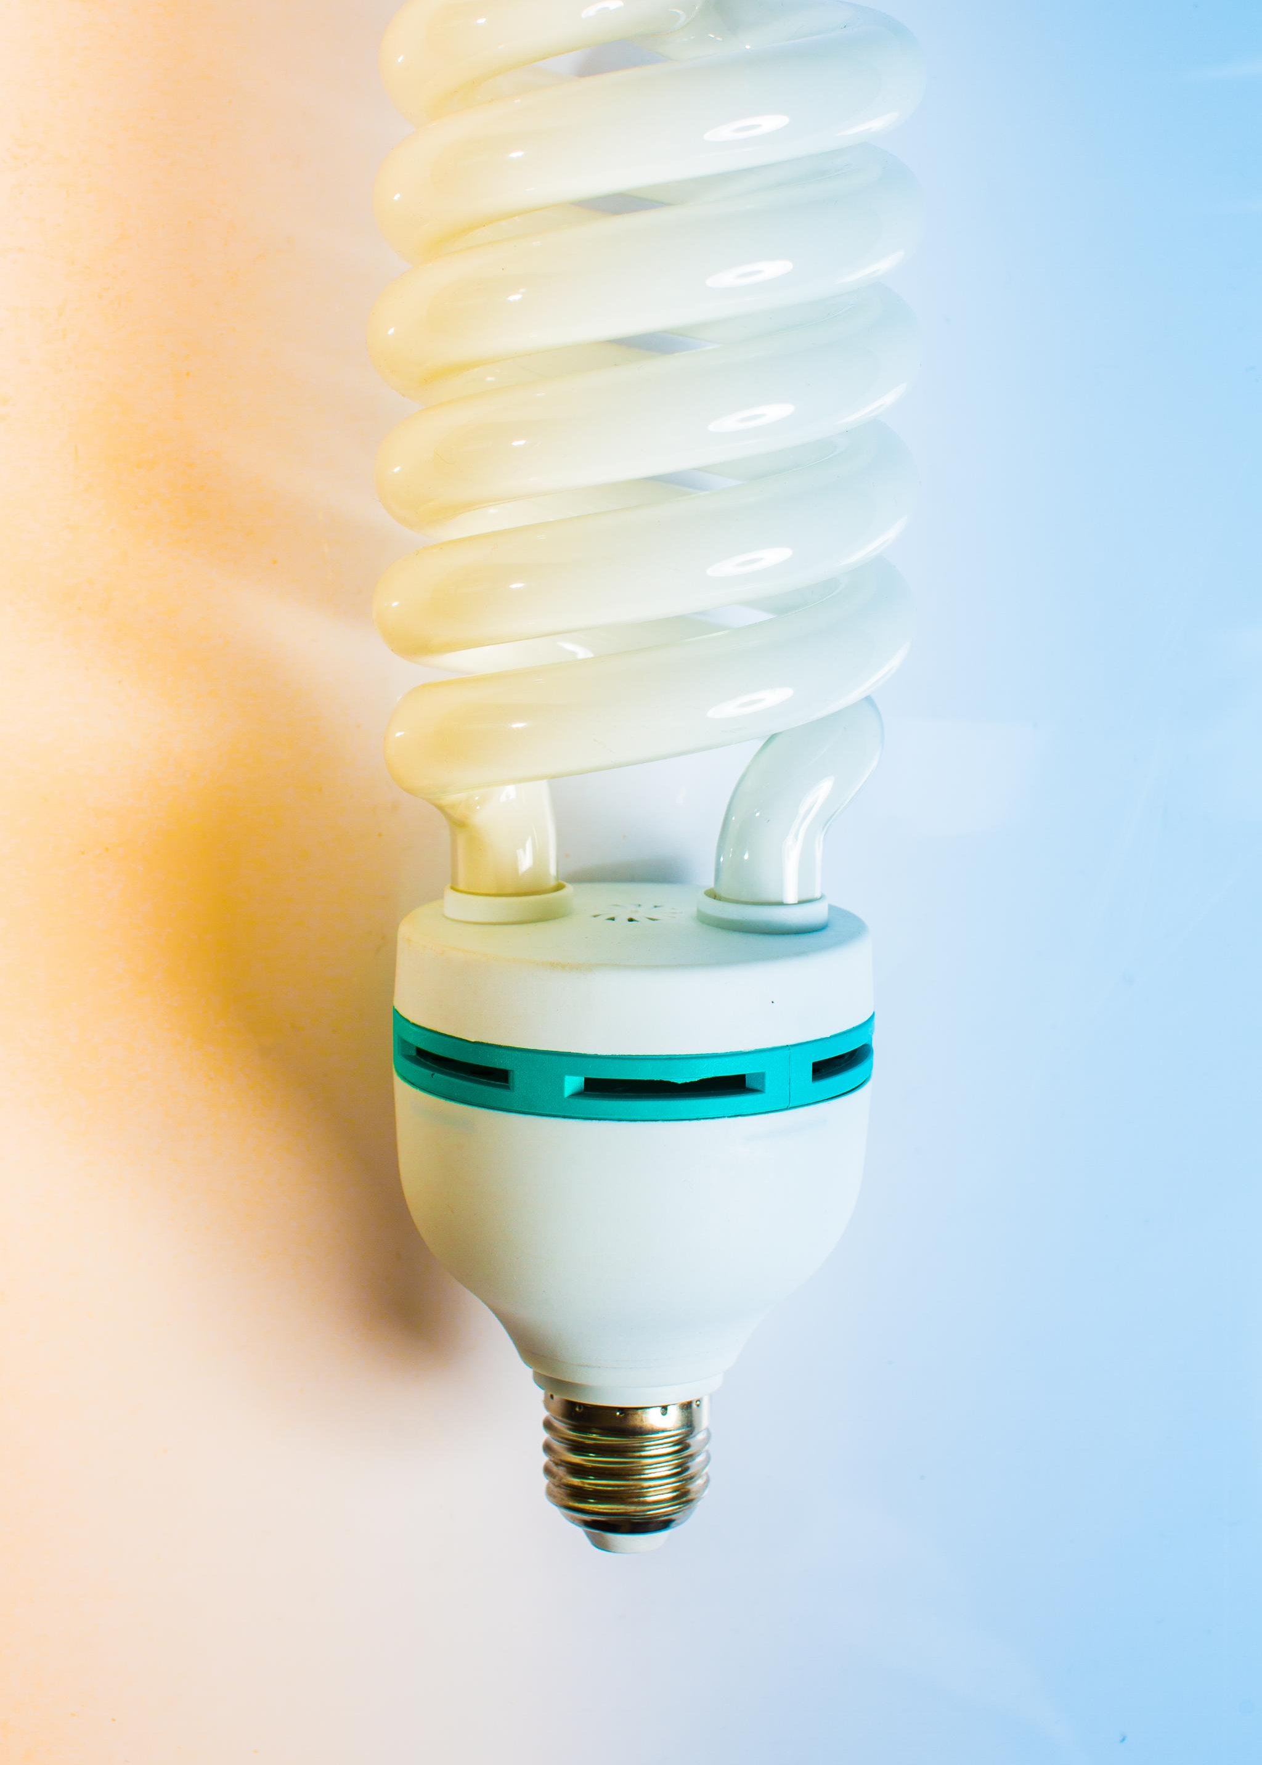
כלים וטיפים להפחתת צריכת חשמל
מכשירים חסכוניים
  שימוש במכשירים חסכוניים בצריכת חשמל יכול להפחית משמעותית את ההוצאות החודשיות על חשמל.
ניהול זמני השימוש
  ניהול זמנים של שימוש במכשירים חשמליים יכול לסייע בהפחתת צריכת החשמל בשעות השיא ולהוזיל את החשבון.
הגבלת שימוש במכשירים לא חיוניים
  הגבלת השימוש במכשירים שאינם חיוניים יכולה להשפיע באופן חיובי על צריכת החשמל בבית.
Notes:
ישנם כלים וטיפים רבים שיכולים לסייע בהפחתת צריכת החשמל, כולל שימוש במכשירים חסכוניים, ניהול זמני השימוש והגבלת השימוש במכשירים לא חיוניים.

Slide 20
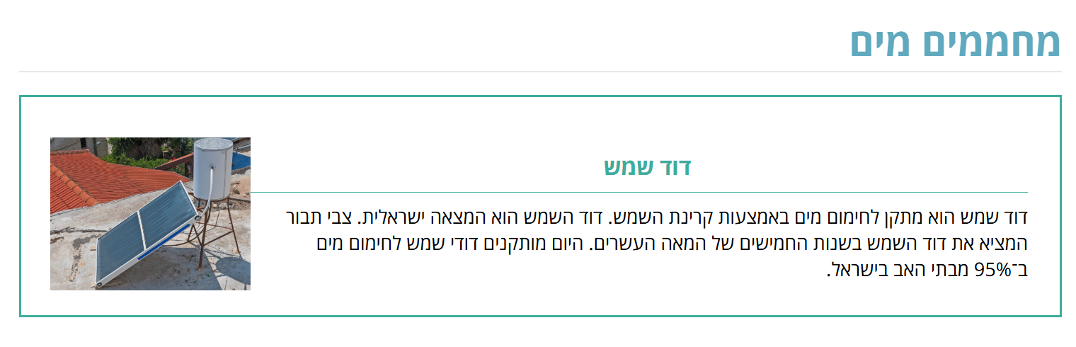
https://kids.gov.il/energynew/18216/1

Slide 21
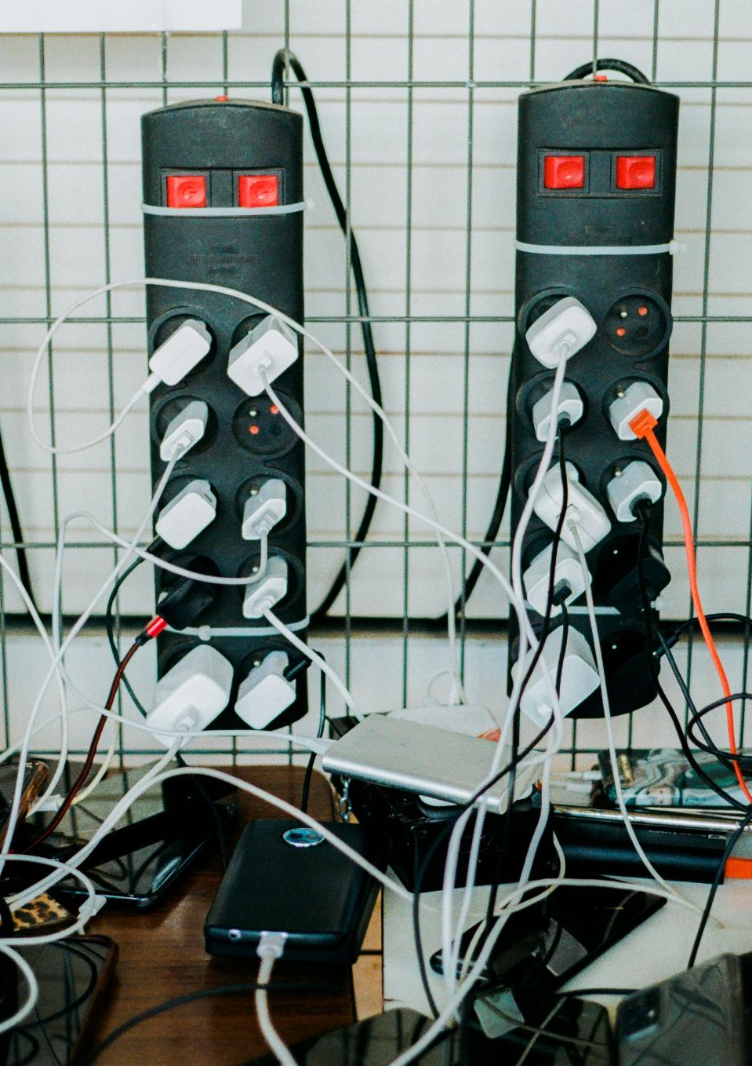
שימוש חוזר במכשירי חשמל ישנים
חיסכון כספי
  שימוש חוזר במכשירים ישנים יכול להביא לחיסכון משמעותי בהוצאות הבית, כל עוד הם מתוחזקים ונתפסים בשימוש נכון.
תחזוקה נכונה
  מכשירים ישנים צריכים תחזוקה נכונה כדי להבטיח שהם פועלים ביעילות ובטיחות. חשוב לבדוק את מצבם באופן קבוע.
שימוש חכם
  ניתן לנצל מכשירים ישנים בדרכים יצירתיות, כמו הפיכתם לפריטים עיצוביים או פונקציונליים בבית.
Notes:
שימוש חוזר במכשירים ישנים יכול לחסוך כסף, כל עוד הם מתוחזקים כראוי. נסקור איך ניתן לנצל מכשירים ישנים בצורה חכמה.

Slide 22
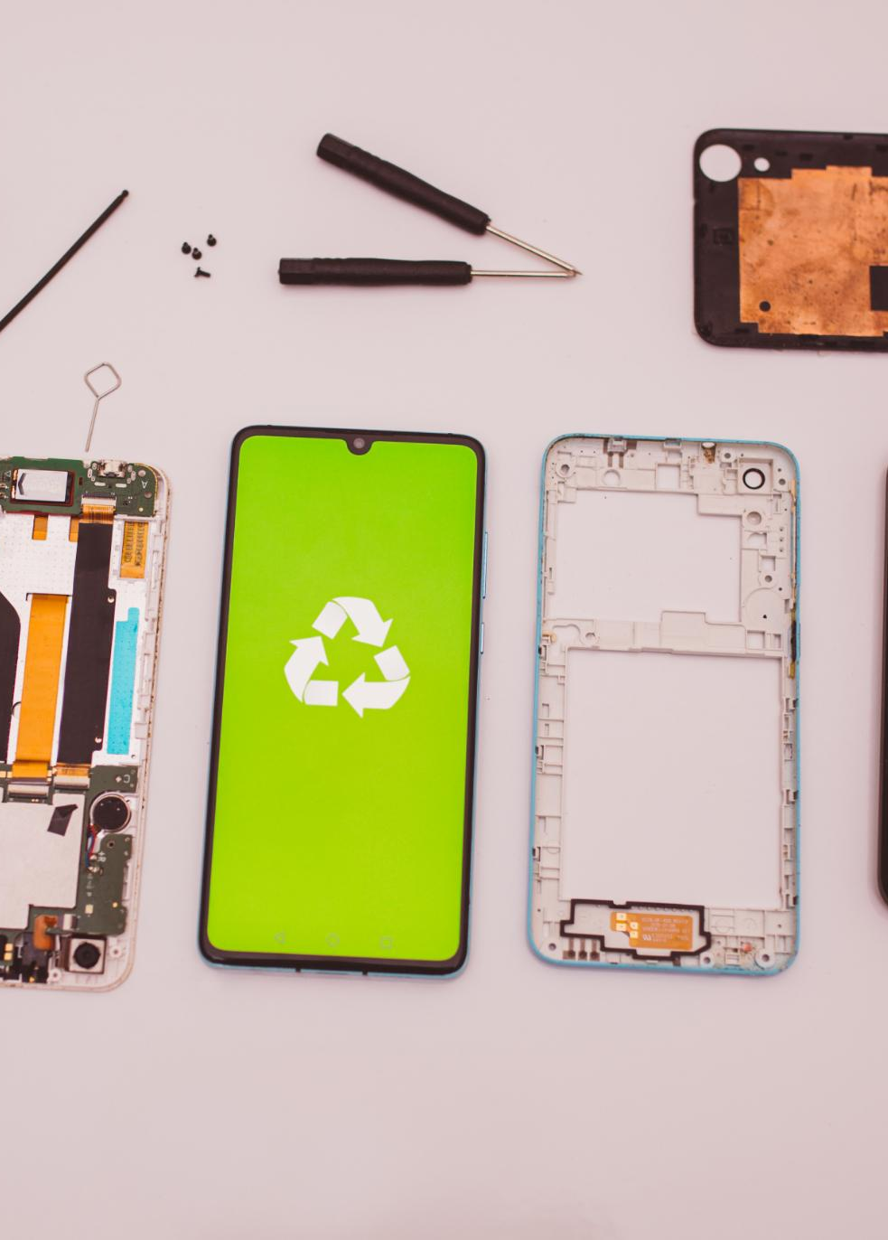
רעיונות למיחזור ותחזוקה חוזרת
יתרונות המיחזור
  מיחזור עוזר בהפחתת פסולת ושימוש במשאבים באופן יותר בר קיימא, ובכך תורם לשמירה על הסביבה.
רעיונות למיחזור מכשירים
  ניתן למחזר מכשירים ישנים בדרכים חדשניות, כמו המרתם לאביזרים חדשים או חפצים שימושיים.
שימוש מחדש והתקנה
  תחזוקה חוזרת של מכשירים קיימים יכולה להאריך את חייהם ולמנוע פסולת מיותרת.
Notes:
מיחזור הוא דרך מצוינת להקטין את ההשפעה הסביבתית שלנו. נבחן רעיונות שונים למיחזור מכשירים ומבנה מחדש של מכשירים ישנים.

Slide 23
רכב חשמלי ואגירת אנרגיה
Notes:
הרכב החשמלי הופך לפופולרי יותר ויותר, ויש לו יתרונות רבים על פני רכבים מסורתיים. נדון בכיצד רכב חשמלי ואגירת אנרגיה יכולים להשתלב כדי לתמוך בחיסכון אנרגטי.

Slide 24
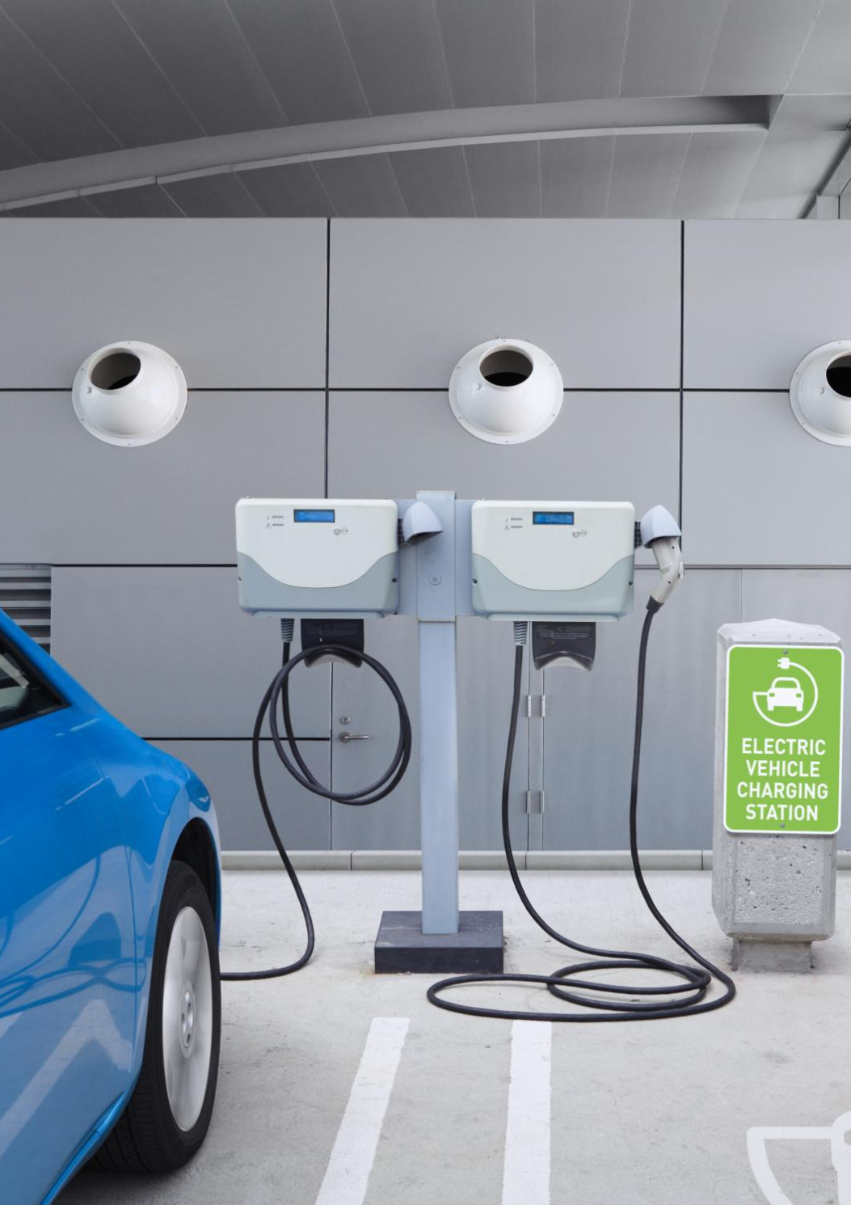
יתרונות הרכב החשמלי
חיסכון בעלויות דלק
  רכבים חשמליים יכולים לחסוך כסף רב על דלק, שכן עלות הטעינה זולה יותר מרכישת דלק.
הפחתת פליטות גזי חממה
  רכבים חשמליים מפחיתים את פליטת גזי החממה, דבר שמסייע במאבק בשינויי האקלים.
הפחתת רעש
  רכבים חשמליים פועלים בשקט, דבר שמפחית את זיהום הרעש בערים ובשכונות.
Notes:
רכבים חשמליים מציעים יתרונות רבים, כמו חיסכון בעלויות דלק, הפחתת פליטת גזי חממה והפחתת רעש. נחקור את היתרונות הללו לעומק.

Slide 25
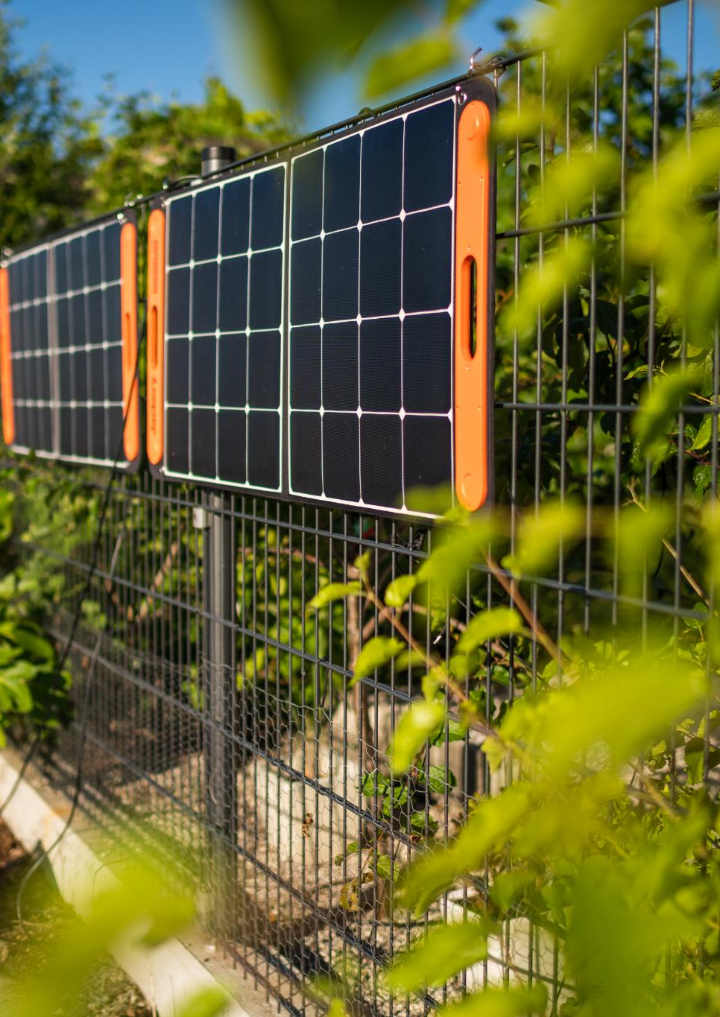
פתרונות לאגירת אנרגיה ביתית
סוללות לאגירת אנרגיה
  סוללות לאגירת אנרגיה מאפשרות לשמור אנרגיה לשימוש מאוחר יותר, משפרות את עצמאי האנרגיה של הבית.
מערכות סולאריות
  מערכות סולאריות לוכדות אור שמש וממירות אותו לאנרגיה חשמלית, מפחיתות את עלויות האנרגיה בבית.
התקנה ושימוש
  ישנן דרכים שונות להתקין ולשלב פתרונות לאגירת אנרגיה בבית, כולל התקנה מקצועית או DIY.
Notes:
פתרונות לאגירת אנרגיה, כמו סוללות ומערכות סולאריות, יכולים לשפר את יעילות השימוש באנרגיה בבית. נדון בדרכים להתקין ולהשתמש בפתרונות אלה.

Slide 26
כיצד השילוב של רכב חשמלי ואגירת אנרגיה תורם לחסכון
חיסכון בעלויות האנרגיה
  שילוב רכב חשמלי עם אגירת אנרגיה מספק חיסכון ניכר על הוצאות החשמל, במיוחד בשימוש ביתי.
טעינת הבית מרכב חשמלי
  רכב חשמלי יכול לשמש כמקור טעינה לבית, מה שמפחית את התלות בחשמל מהרשת.
אגירת אנרגיה
  אגירת אנרגיה מאפשרת לנצל מקורות אנרגיה מתחדשים ולשפר את היעילות האנרגטית של הבית.
Notes:
שילוב רכב חשמלי עם אגירת אנרגיה יכול לספק חיסכון משמעותי בעלויות האנרגיה. נבחן כיצד ניתן להשתמש ברכב החשמלי כדי להטעין את הבית ולהפחית את הצורך בחשמל מהרשת.

Slide 27
מסקנה
השפעת מכשירים על אנרגיה
מכשירי חשמל משפיעים באופן משמעותי על צריכת האנרגיה שלנו. הבנת השפעתם חיונית לצרכנות נבונה.
תחזוקה נכונה
תחזוקה נכונה של מכשירים חשמליים יכולה לשפר את ביצועיהם ולהפחית את צריכת האנרגיה. כדאי לבדוק את המכשירים באופן קבוע.
השפעה על הסביבה
בחירה בשימוש במכשירים חסכוניים באנרגיה יכולה לשפר את הסביבה ולצמצם את הפחמן הדו-חמצני שאנו פולטים.
חיסכון כספי
שימוש במכשירים חסכוניים באנרגיה יכול להוביל לחיסכון משמעותי בחשבונות החשמל שלנו. זהו הצעד החכם לצרכנות נבונה.
Notes:
הבנת השפעת מכשירי החשמל על צריכת האנרגיה והחיסכון הכספי היא חיונית לצרכנות נבונה. עלינו לנקוט צעדים כדי לבחור, להשתמש ולתחזק את המכשירים שלנו בצורה נכונה. כך נוכל להשפיע על הסביבה ולחסוך כסף.

